Slide 1







Корпоративный мессенджер
FIERMASS
Этапы и средства разработки.
Калининград
2024
Презентацию подготовил: Коржилов Михаил

Slide 2







Базовые принципы

Slide 3




Про продукт
FIREMASS – это программа рассчитанная на корпоративную и бизнес аудитории (B2B).
Программа представляет из себя локальный мессенджер, который должен обеспечит корпоративную безопасность и изолированность системы от внешних воздействий.
Комплектация мессенджера будет состоять из 2-х программных продукта: мессенджера и серверной части.
Серверная часть будет хранить информацию о пользователях, пересылать данные между пользователями и работать с ними.

Slide 4


Разделяется FIREMASS на:
Широкое Расширение (ШР)
Узкое Расширение (УР)
С подпиской на месяц/год
Бесплатно

Slide 5





Разработка ПО

Slide 6






Среда разработки

Slide 7
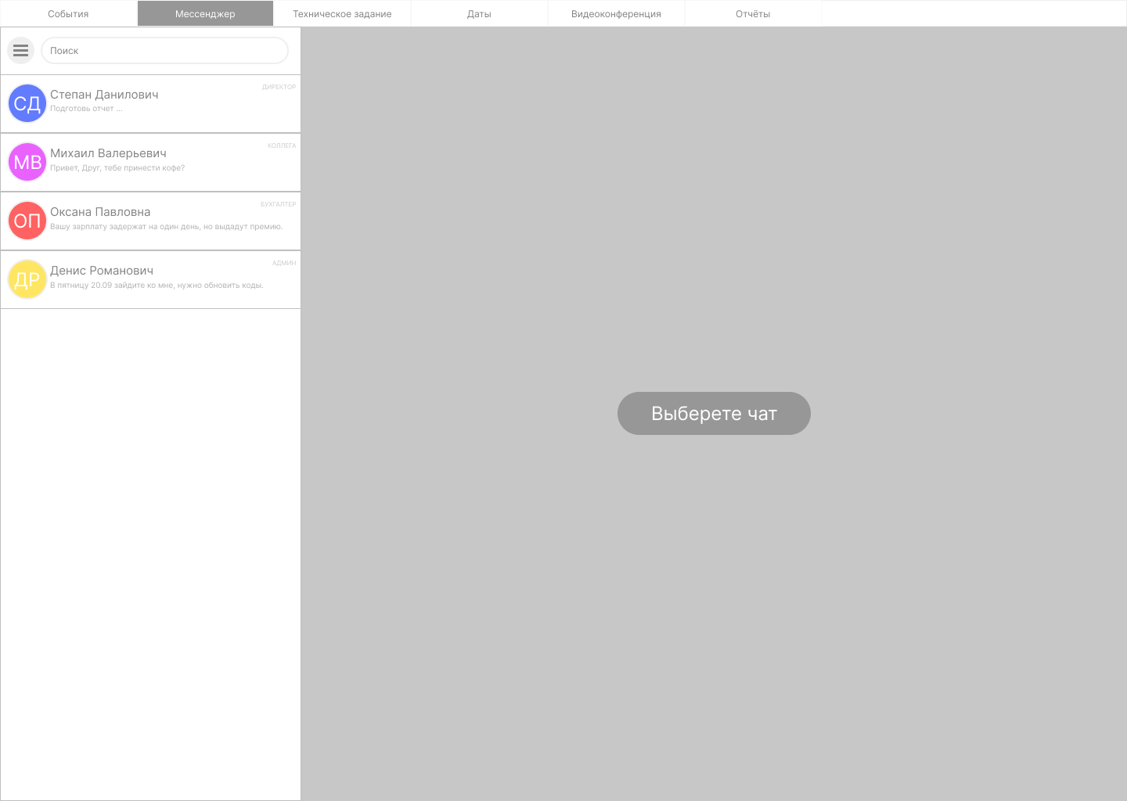

Разделение производства
Разработка GUI
Разработка клиентской части
Разработка серверной части

Slide 8

Этапы разработки
Первая эпоха:
  Составление ТЗ.
  Разделение на части производства.
  Производство.
  Комбинирование и тестирование.
  Подведение итогов
Вторая эпоха:
  ТЗ с дополнениями.
  Всё тоже самое что и в пунктах 1.2-1.5.

Slide 9

Спасибо за внимание

